Slide 1


UBND QUẬN LONG BIÊN
TRƯỜNG MẦM NON HỒNG TIẾN
LĨNH VỰC PHÁT TRIỂN TÌNH CẢM QUAN HỆ XÃ HỘI
Đề tài: Kỹ năng thoát hiểm khi có hỏa hoạn xảy ra
Lứa tuổi: MGL (5-6 tuổi)
Giáo viên: Bùi Thị Lan

Slide 2
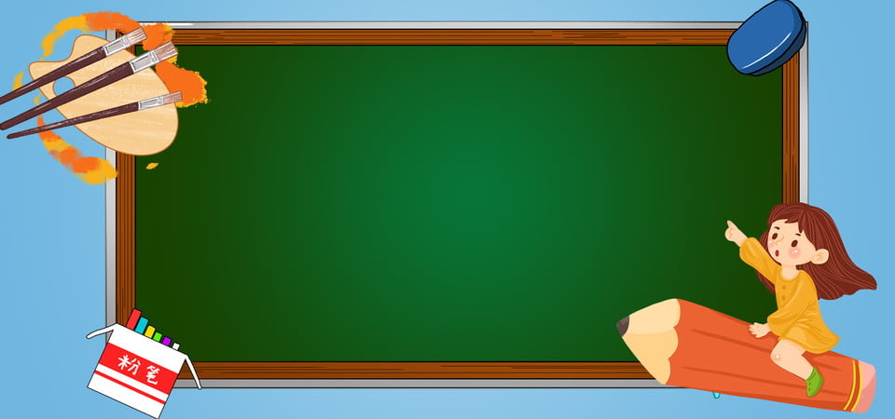
MỤC ĐÍCH - YÊU CẦU
1 . KIẾN THỨC :
- Trẻ biết lợi ích và tác hại của lửa, các nguy cơ có thể gây ra cháy.
- Trẻ biết một số kỹ năng thoát hiểm khi có cháy, biết gọi số điện thoại 114 để báo cháy, biết biển chỉ dẫn lối thoát hiểm .
- Trẻ biết các cách phòng chống hỏa hoạn .
2 . KỸ NĂNG :
- Trẻ có một số kỹ năng cơ bản về cách thoát hiểm khi xảy ra hỏa hoạn.
- Rèn cho trẻ sự tự tin, bình tĩnh ,phản ứng nhanh xử lý tình huống khí có cháy.
3. THÁI ĐỘ :
- Trẻ có ý thức trong việc phòng cháy chữa cháy.

Slide 3

2. Kỹ năng thoát hiểm khi xảy ra hỏa hoạn
1. Lợi ích và tác hại của lửa đối với cuộc sống con người
Nội dung bài học
3. Cách phòng tránh hỏa hoạn

Slide 4

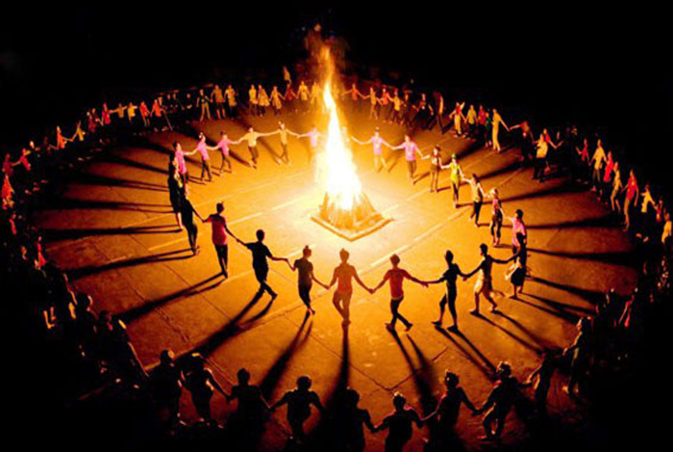
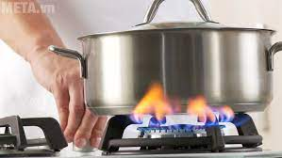

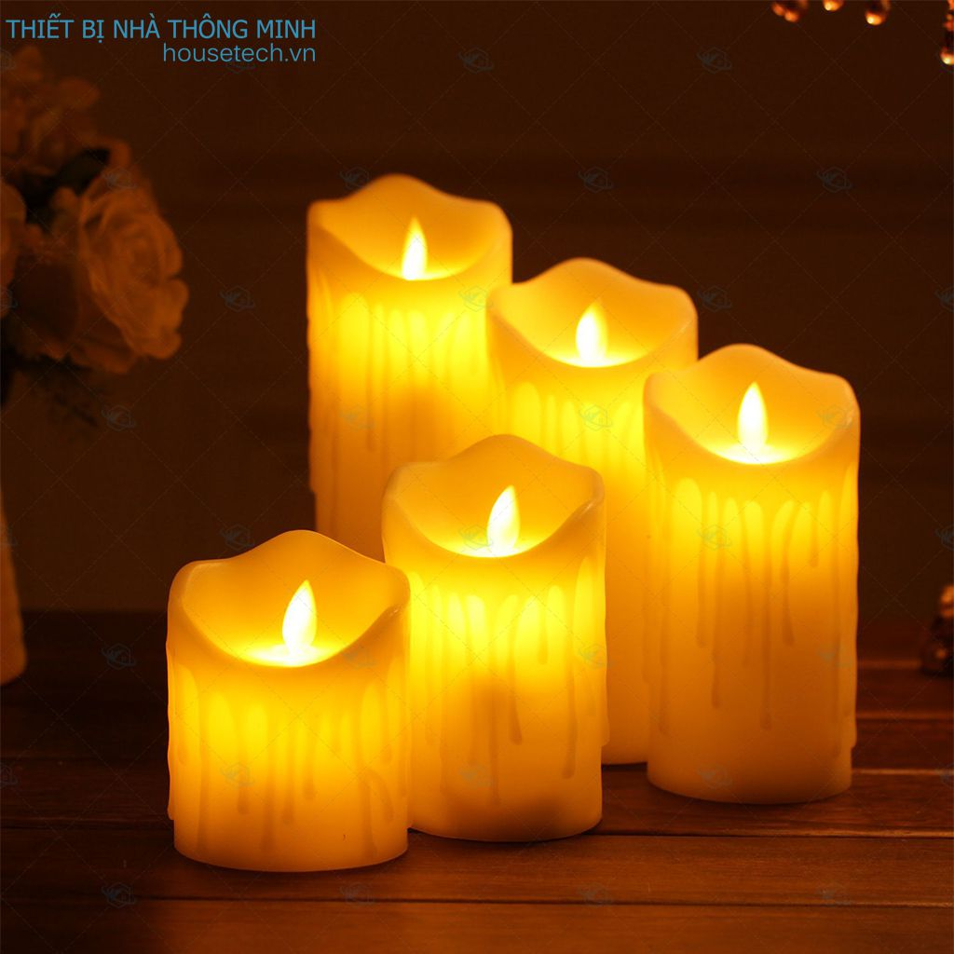
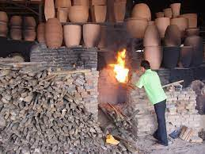
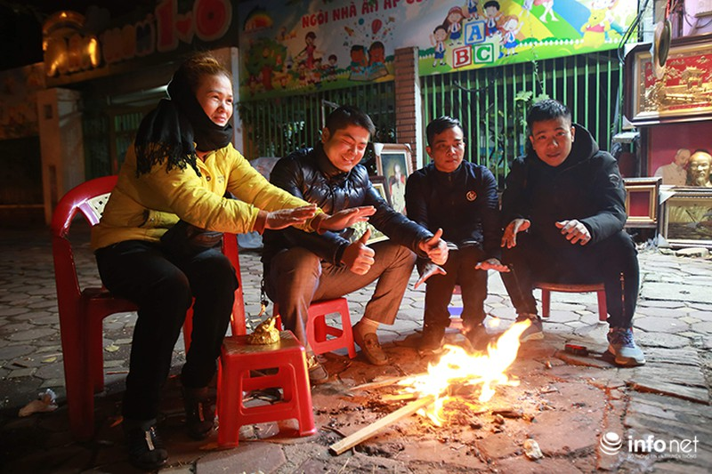
Những lợi ích của lửa đối với cuộc sống con người :
Nấu ăn
Đốt lửa trại
Thắp sáng
Nung làm gốm, sứ
Sưởi ấm

Slide 5
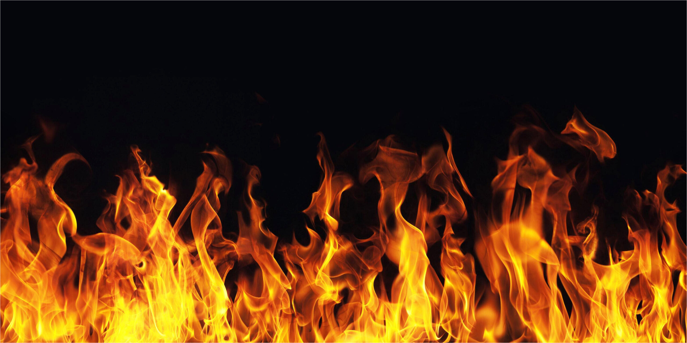
Tác hại của lửa như thế nào?

Slide 6
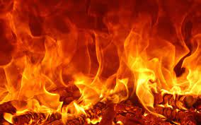

Slide 7

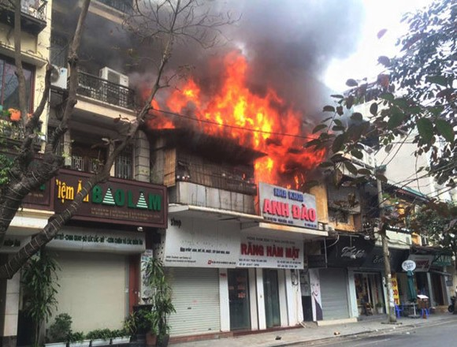
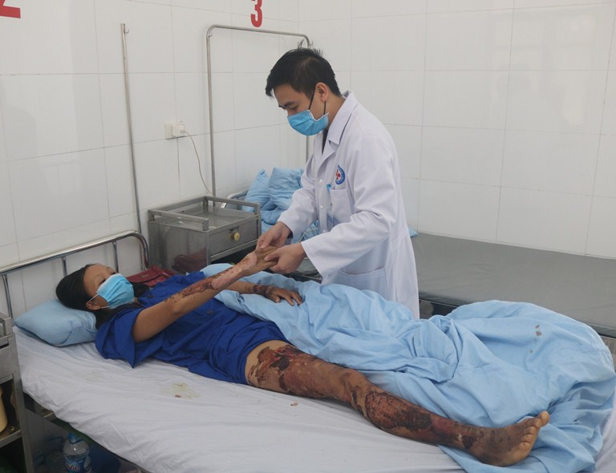
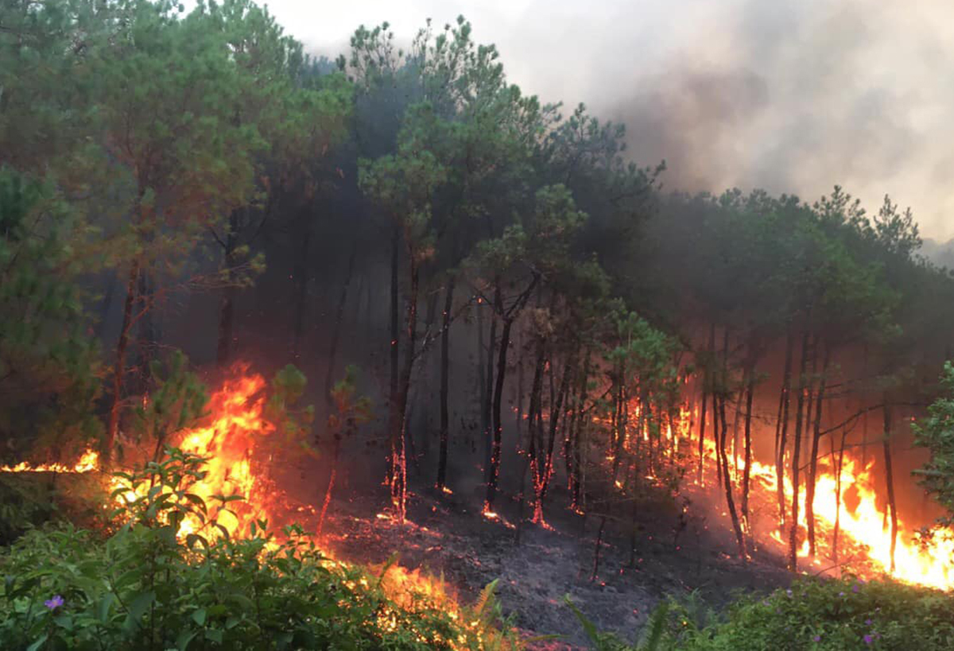
Tác hại của lửa đối với đời sống con người :
Cháy nhà
Gây bỏng
Cháy rừng

Slide 8

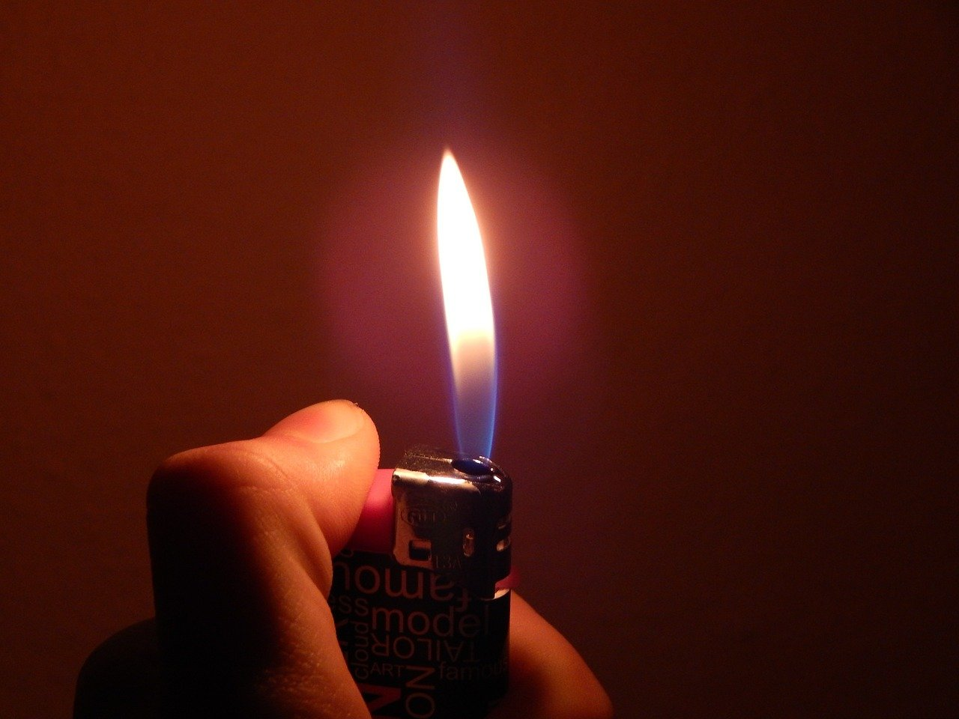
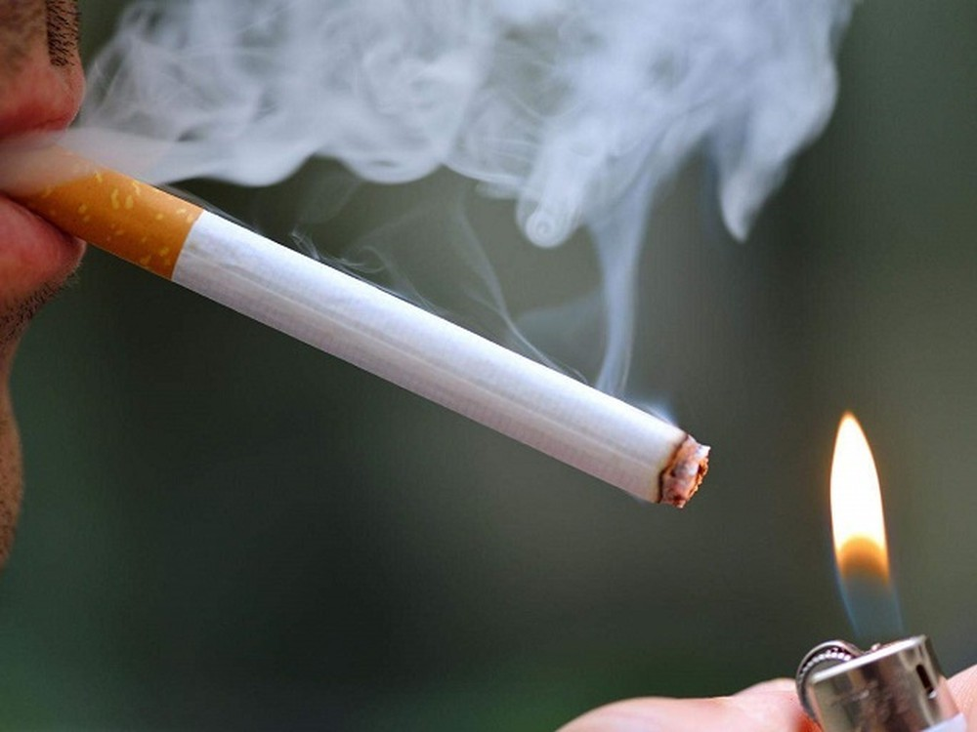
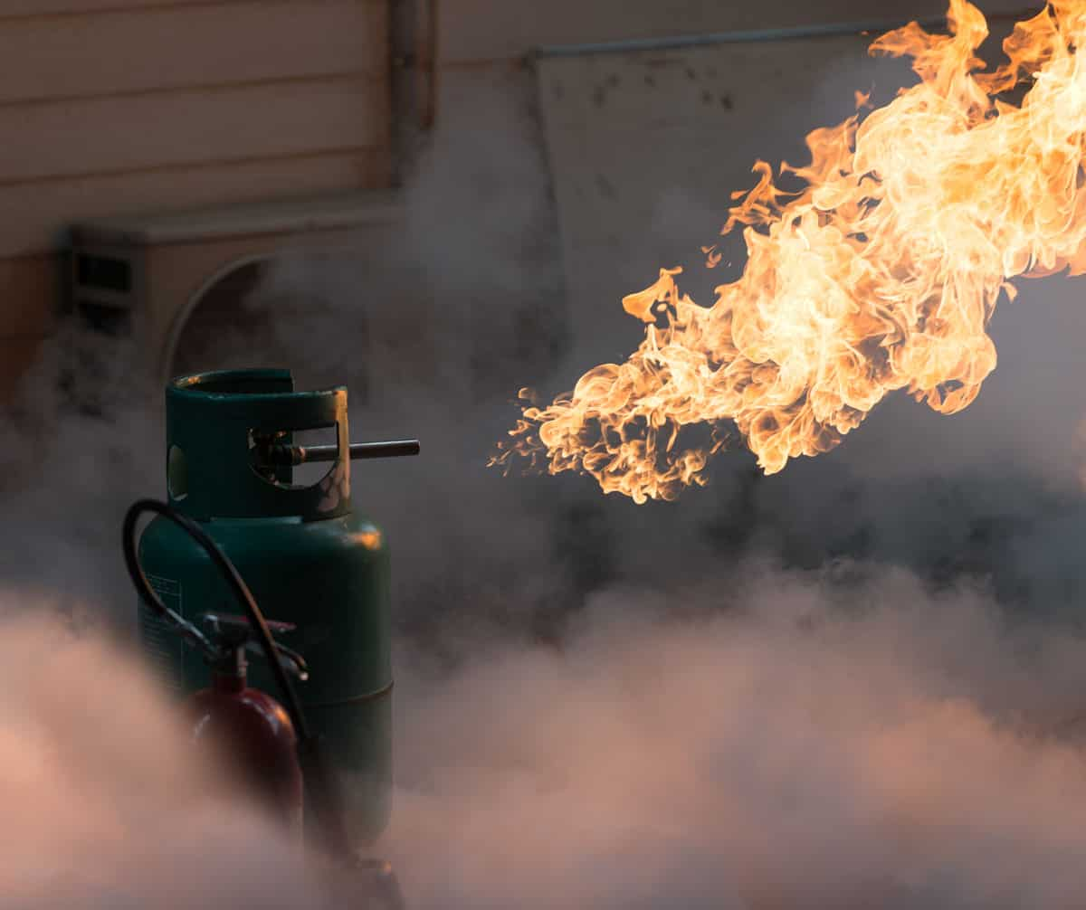
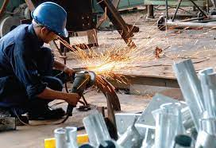
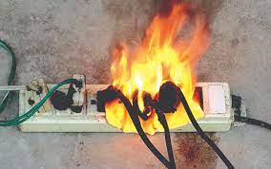
Những nguyên nhân nào gây ra cháy ?
Bật lửa
Hút thuốc lá
Cháy nổ bình gas
Hàn xì gây cháy
Chập điện

Slide 9

Kỹ năng thoát hiểm khi xảy ra hỏa hoạn

Slide 10

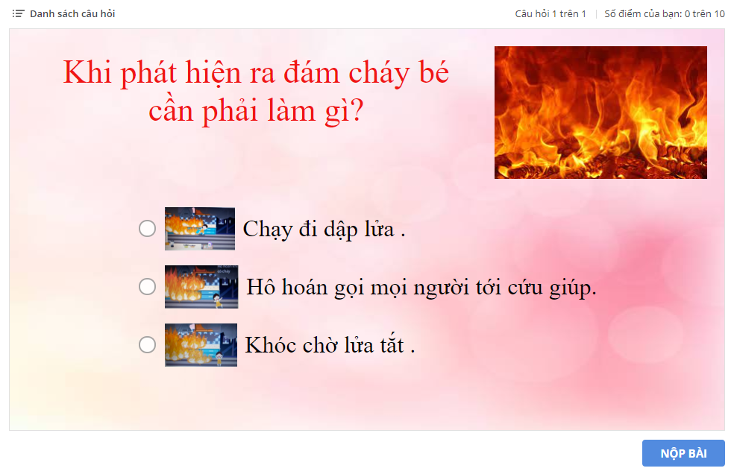
Quiz
Click the Quiz button to edit this object

Slide 11
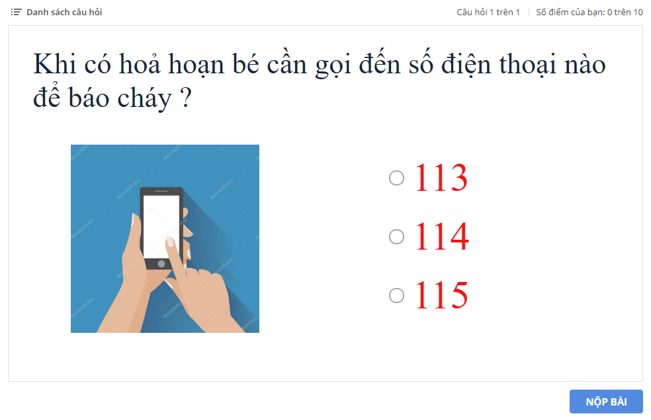
Quiz
Click the Quiz button to edit this object

Slide 12
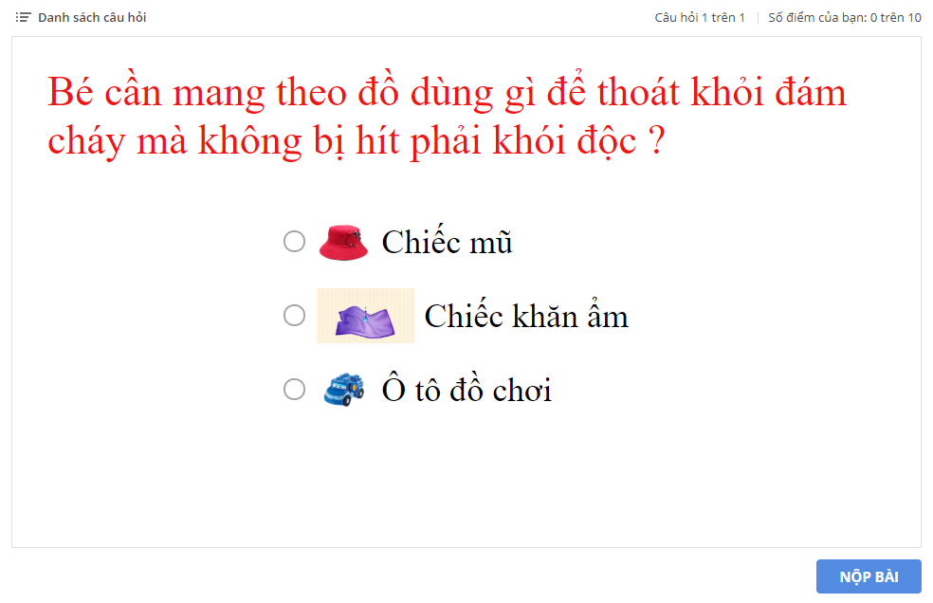
Quiz
Click the Quiz button to edit this object

Slide 13

Những kỹ năng bé cần nhớ để thoát hiểm khỏi nơi có hoả hoạn .

Slide 14


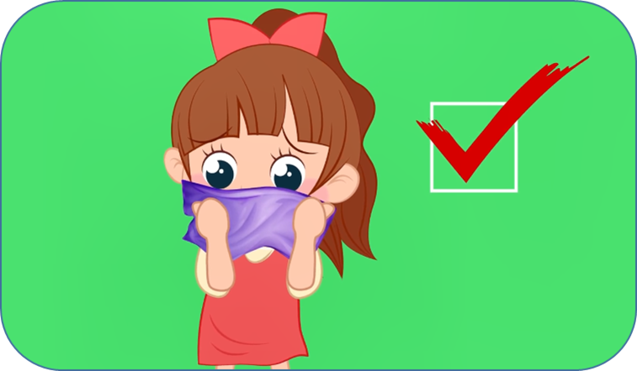
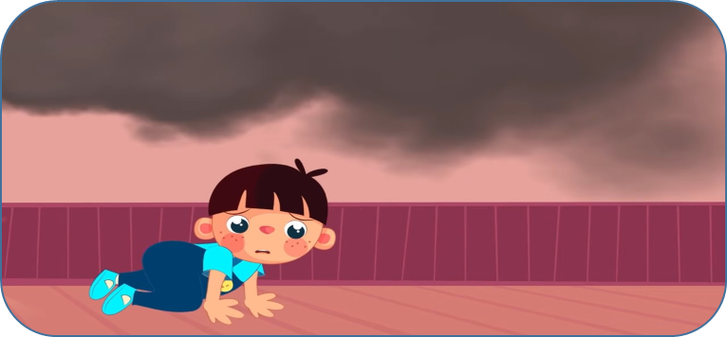
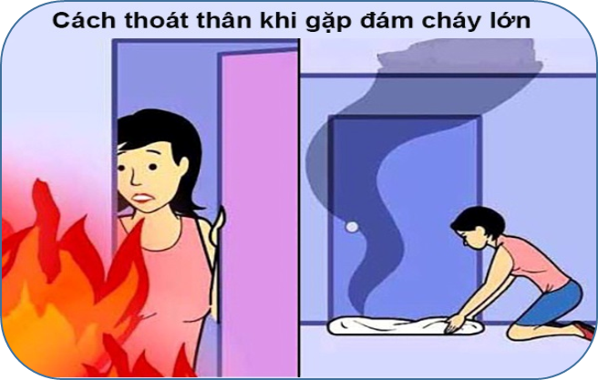
Phải bình tĩnh , hô hoán gọi mọi người tới cứu giúp .
Dùng khăn ẩm che kín mũi, miệng để tránh khói độc .
Bò thấp men theo bờ tường, hành lang để tìm nơi thoát hiểm .
Nếu có cháy lớn ngoài cửa dùng khăn nhúng ướt chèn khe cửa tránh khói độc.

Slide 15

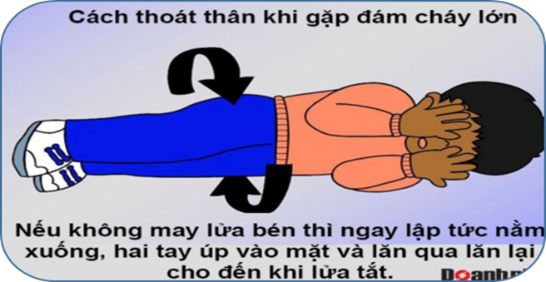
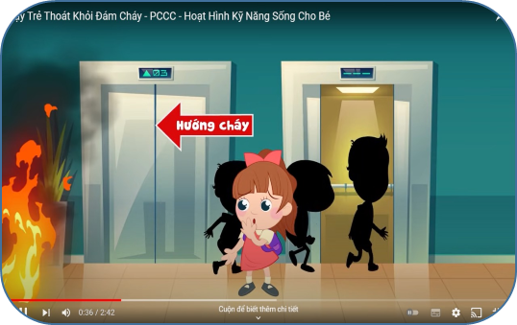
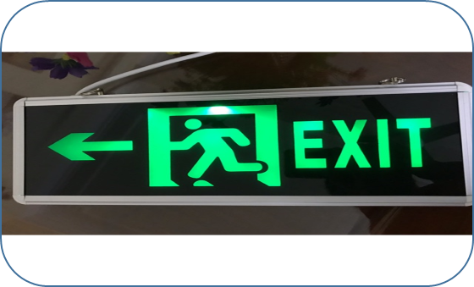
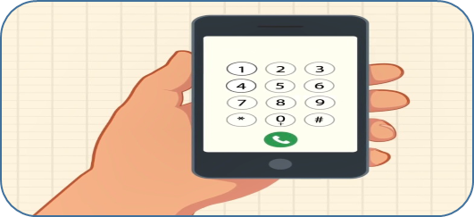
Nếu lửa bén vào người ngay lập tức nằm xuống, lăn qua lăn lại cho đến khi dập lửa.
Xác định hướng cháy tìm hướng di chuyển. Tuyệt đối không sử dụng thang máy.
Nhìn theo lối biển chỉ dẫn Exit để thoát hiểm nhanh chóng .
Khi đã thoát ra ngoài nếu có thể háy gọi tới số 114 để báo cháy .

Slide 16

Cách phòng tránh hỏa hoạn

Slide 17
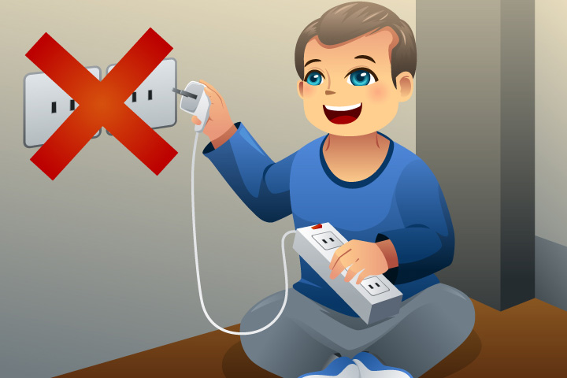
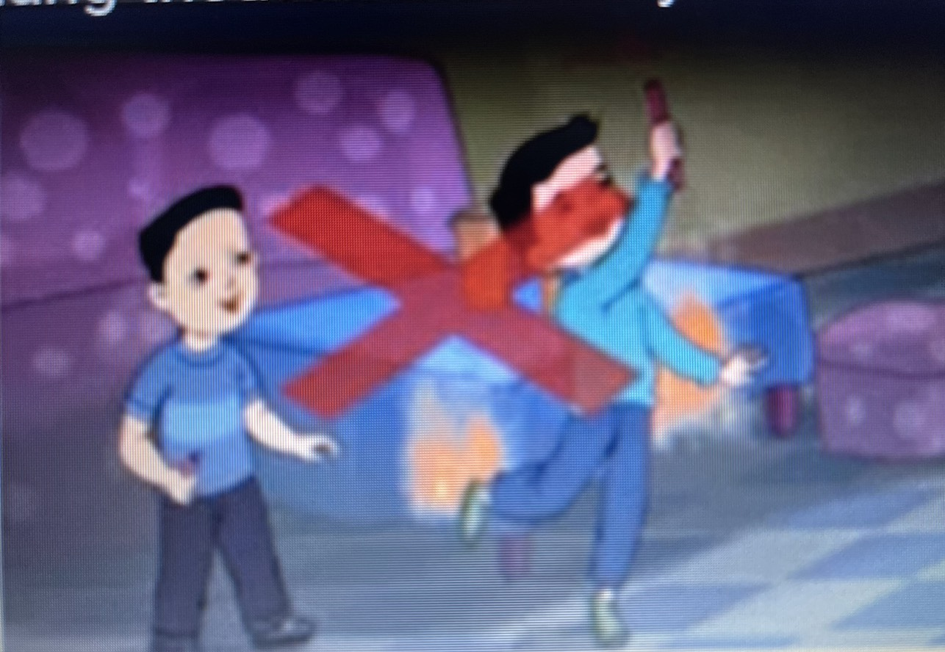
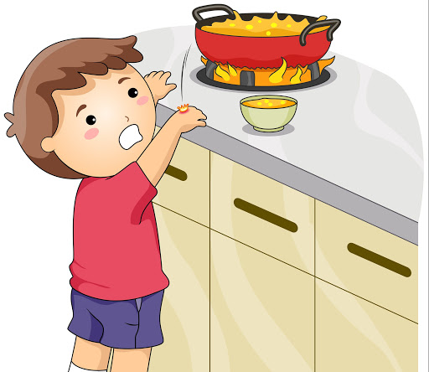
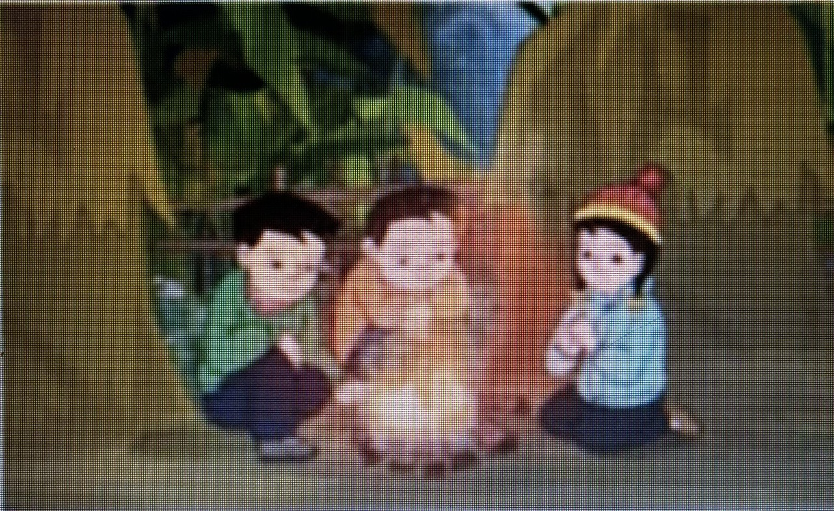
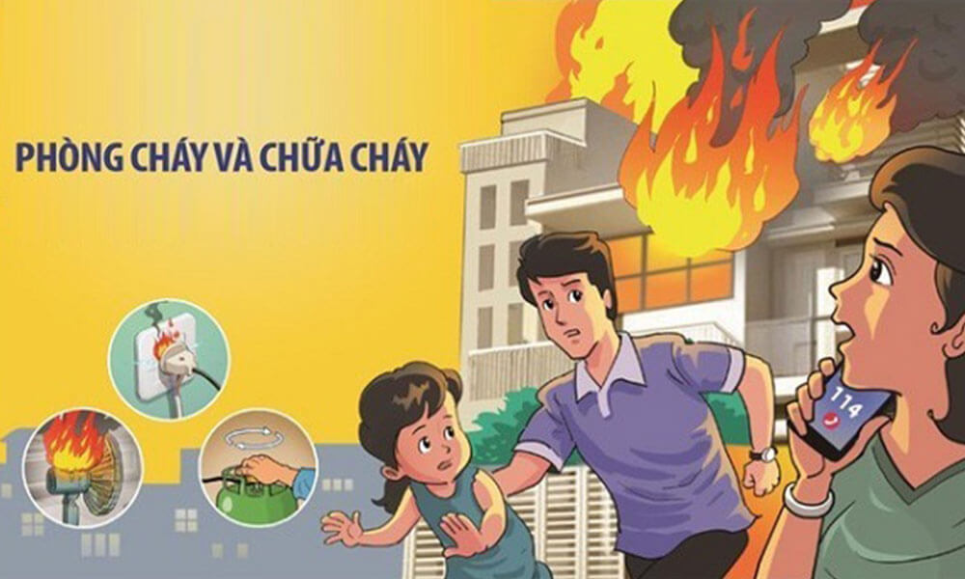
Không nghich các thiết bị sử dụng điện
Không nghịch các thiết bị dễ gây cháy nổ như: Diêm, pháo, bật lửa.
Không tự ý sử dụng bếp để đun nấu
Không châm lửa ở những nơi có đồ dễ cháy như rơm, hay xăng, cồn…
Tránh xa khỏi nơi có đám cháy

Slide 18

Xin chân thành cảm ơn!

